Slide 1


Congreso de Ciencias Jurídicas 2018
“EL DERECHO EN LA ERA DIGITAL: DESAFÍOS ACADÉMICOS Y PROFESIONALES EN LA SOCIEDAD DE LA INFORMACIÓN

Slide 2

El Sistema de Atención Sanitario y de Salud para los Privados de Libertad en Centros Penales. Casos de TB
Licdo. Daniel Enrique Castro Castro
Enfermero Colaborador Técnico
Programa Nacional de Tuberculosis y Enfermedades Respiratorias
Ministerio de Salud

Slide 3
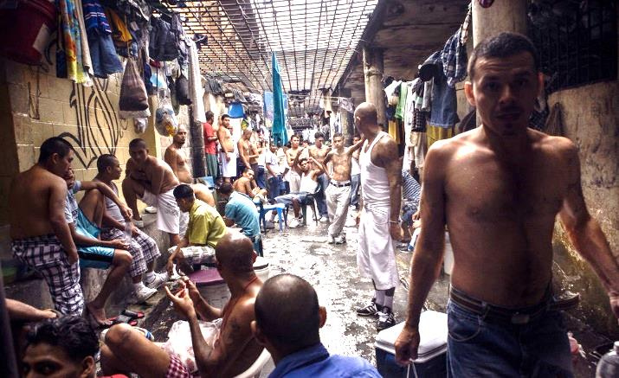
TUBERCULOSIS EN EL CONTEXTO PENITENCIARIO

Slide 4
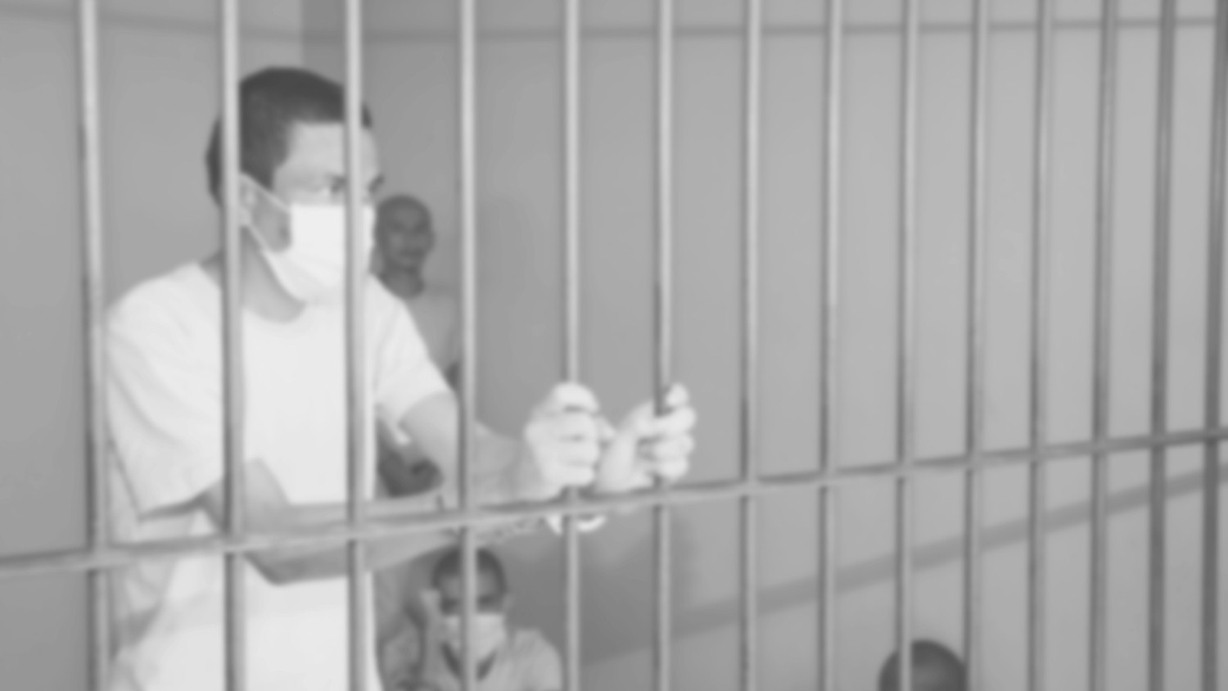
SITUACIÓN DE TUBERCULOSIS EN EL SISTEMA PENITENCIARIO

Slide 5
Sistema Penitenciario de El Salvador
Población penitenciaria : 38, 714 (13/08/2018)
3,559 Mujeres
35,155 Hombres
22 Centros Penitenciario + 3 granjas penitenciarias* clasificados en :
1) Centros Preventivos (PL con retención y custodia de provisionalmente por orden judicial)
2) Centros de Detención Menor (PL de baja peligrosidad en insertados en programas de rehabilitación)
3) Centros de Cumplimiento de Penas (condenados)
4) Centros Mixtos (procesados y condenados)
5) Centros de Máxima Seguridad (PL con alta peligrosidad )
6) Centros de reinserción social ( 4 ISNA + 1 Granja Juvenil )
*Ubicadas en Izalco, Santa Ana y Zacatecoluca .

Slide 6
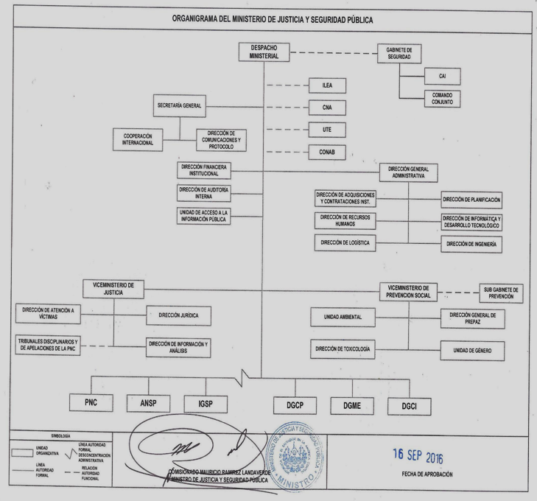
La Dirección General de Centros Penales desde Septiembre de 1973 es la Institución encargada de la Política Penitenciaria en El Salvador, por mandato Constitucional, así como de la organización, funcionamiento y control de los Centros Penitenciarios. Desde el año 2006 es una dependencia del Ministerio de Justicia y Seguridad Pública.

Slide 7
DGCP
SDA
UNIDAD MÉDICA ODONTOLÒGICA (12)
25 CLÍNICAS PENITENCIARIAS
MÉDICO COORDINADOR DE CLÌNICA
ENCARGADOS DE FARMACIA Y COLABORADORES CLÌNICOS (11)
MÉDICOS GENERALES (49)
ESPECIALISTAS (5)
ENFERMERÍA (93)
ODONTÓLOGOS (26)
LABORATORISTAS CLÍNICOS (2)

Slide 8
SITUACION EPIDEMIOLOGICA DE LA TUBERCULOSIS EN CENTROS PENALES DE EL SALVADOR
Notes:
8

Slide 9
Notificación y estimación de casos de tuberculosis OMS El Salvador. Años 2000-2017
Fuente: PNTYER El Salvador / WHO GLOBAL REPORT 2016

Slide 10
Incidencia de casos de tuberculosis todas las formas por proveedor de salud. Años 2010-2017
TASA: 4765.7 por 100,000 hab.
CENTROS PENALES
TASA: 20.1 por 100,000 hab.
MINSAL
TASA: 27.1 por 100,000 hab.
ISSS
Fuente: PNTYER EL SALVADOR

Slide 11
Proveedores de salud que participan en la detección y notificación de casos con tuberculosis. Año 2017
Fuente: PNTYER EL SALVADOR

Slide 12
Incidencia de casos de tuberculosis todas las formas en Centros Penitenciarios. Años 2002–2017
Casos
Tasa por 100,000 hab.
Fuente: PNTER y DGCP

Slide 13

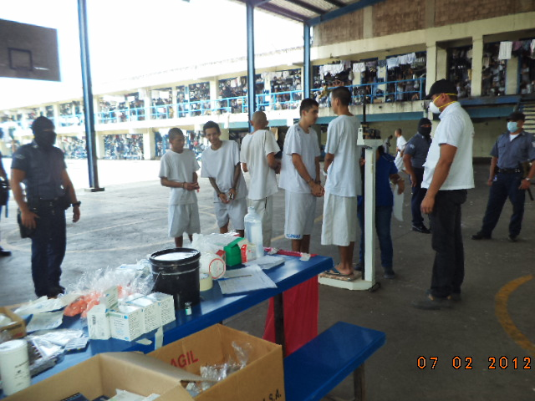
Factores que Determinan el Aumento de Casos de Tuberculosis en Centros Penales

Slide 14
Factores que Inciden Aumento de Casos de Tuberculosis en Centros Penales
El índice de hacinamiento superior al 380 % para el Primer trimestre 2017.
Falta de un áreas para aislamiento exclusivo, que reúna las condiciones de iluminación, ventilación y protocolos de seguridad, para pacientes privados libertad con tuberculosis durante su primera fase de tratamiento. En especial la separación de privados de libertad con rencillas entre sí.
La misma idiosincrasia que se vive en el Sistema Penitenciario: traslados continuos, situaciones de amotinamientos o estados de emergencia, o la renuencia a colaborar por los mismos privados de libertad en el autocuido de su salud o la de sus compañeros.

Slide 15
Factores que Inciden Aumento de Casos de Tuberculosis en Centros Penales
Falta del seguimiento bacteriológico oportuno y sistemático según normativa vigente de los privados de libertad que ya están en tratamiento, la demanda supera la capacidad instalada de los laboratorios del primer y segundo nivel de atención.
Dificultad del seguimiento cuando los PPL son puestos en libertad por direcciones domiciliares falsas.
La Capacidad Instalada del personal de Clínica y Seguridad no logra cubrir la demanda de atención de los PPL.
Entrada en vigencia de las «Medidas extraordinarias» en (6) centros penales situación que de alguna medida dificultan las medidas de control, traslado de PL que son casos de TB contagiosos a otros penales.

Slide 16
Acciones Realizadas por el Programa Nacional de Tuberculosis en Población Privada de Libertad
Notes:
16

Slide 17
JORNADA DE TOMA DE RADIOGRAFIAS DE TORAX

Slide 18
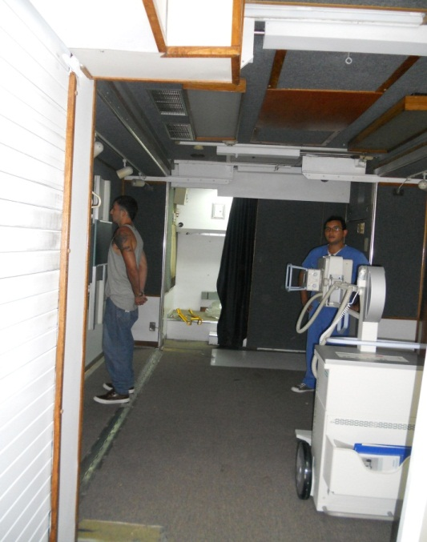
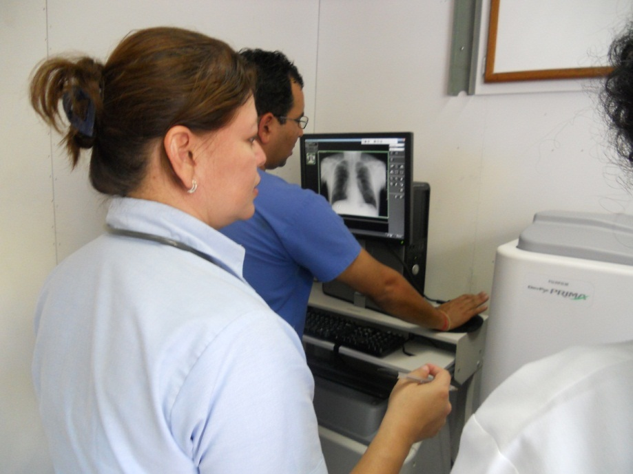
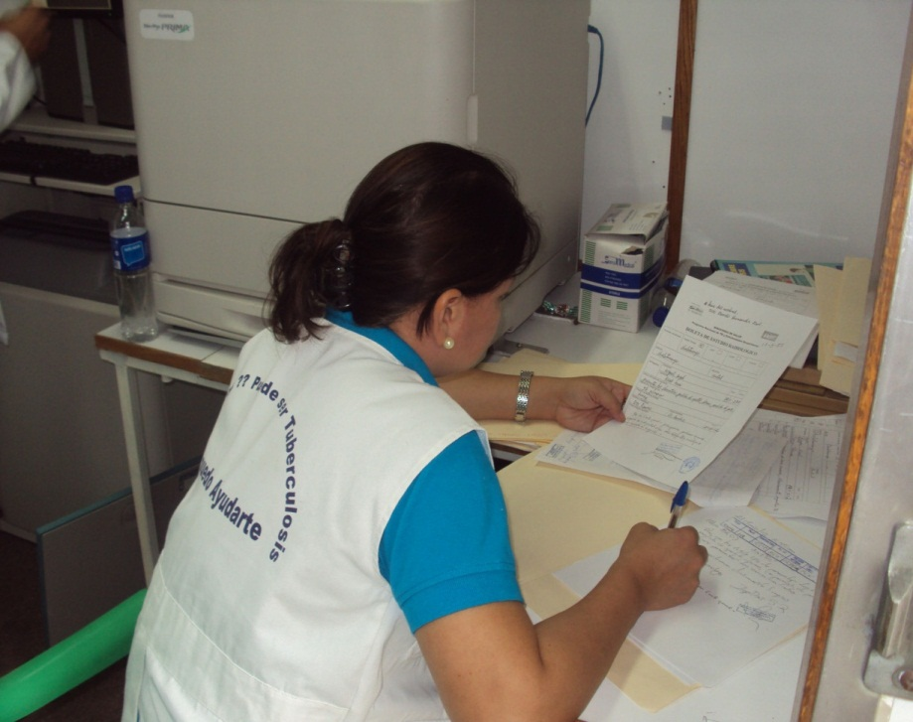

Slide 19
FORTALECIMIENTO CON LA ADECUACION DE AREAS DE AISLAMIENTO EN 10 CENTROS PENITENCIARIOS

Slide 20
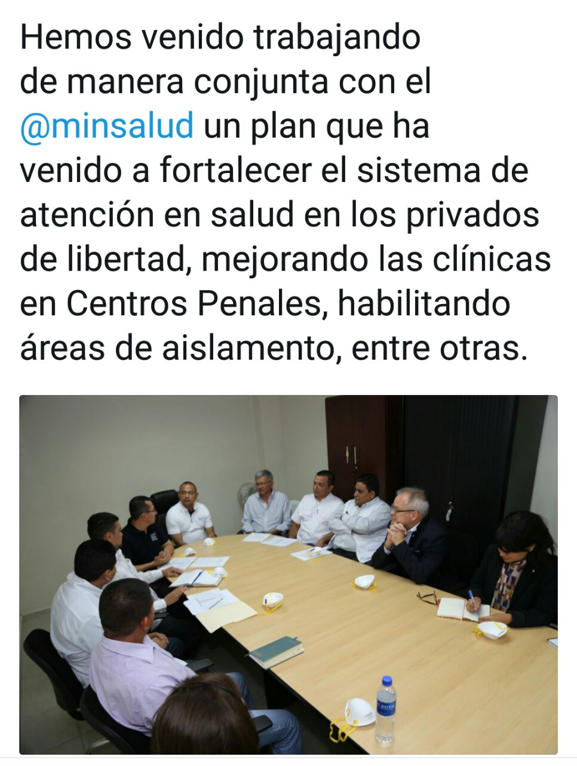
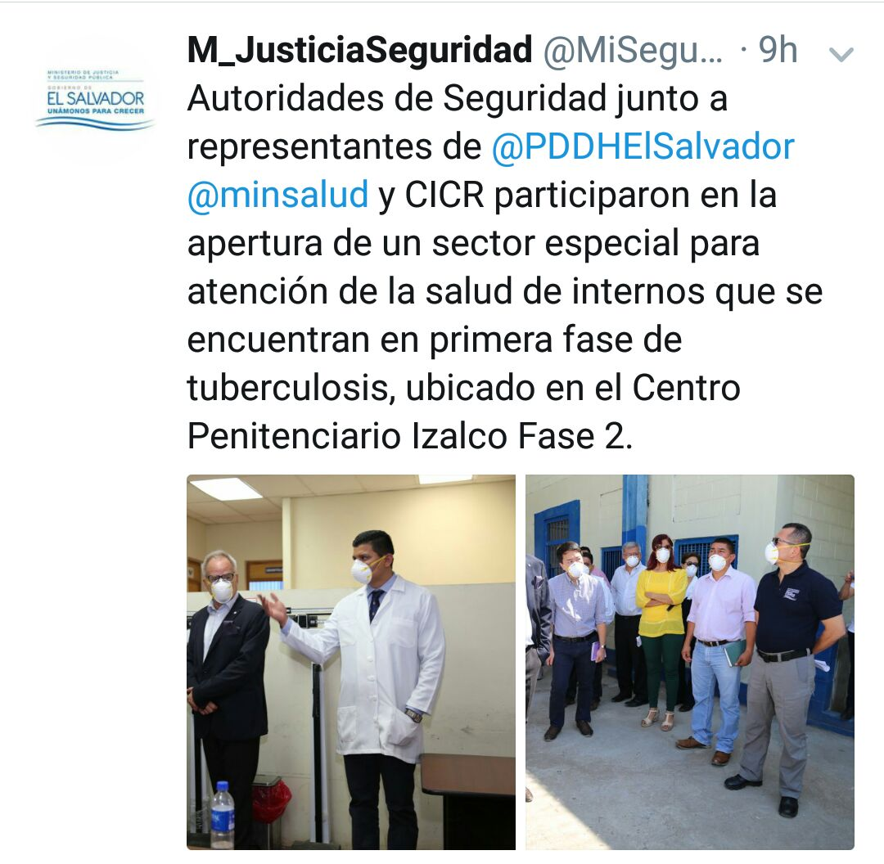
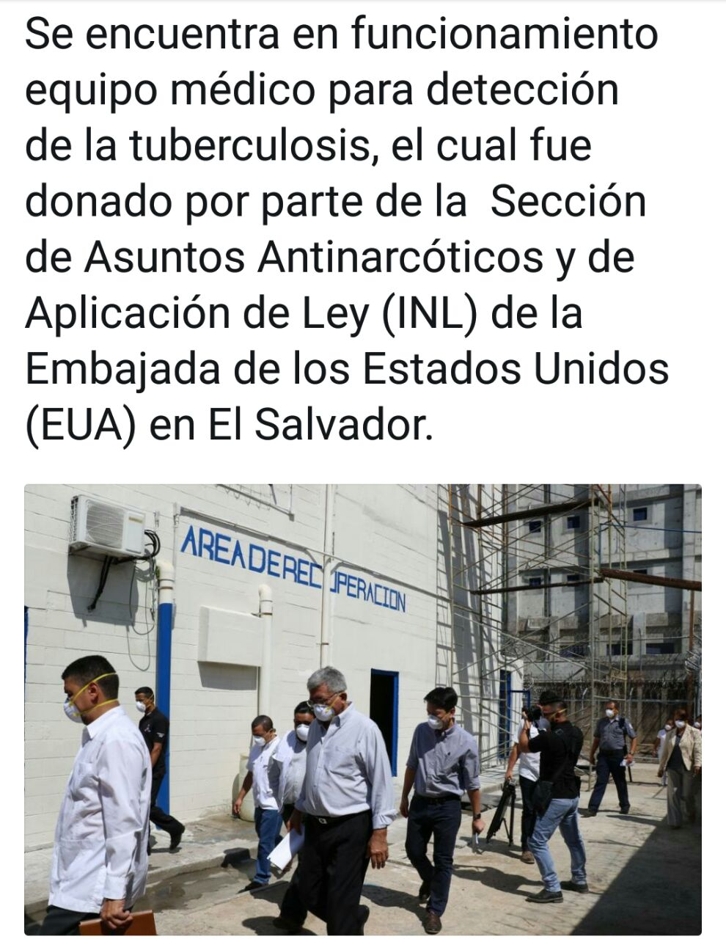
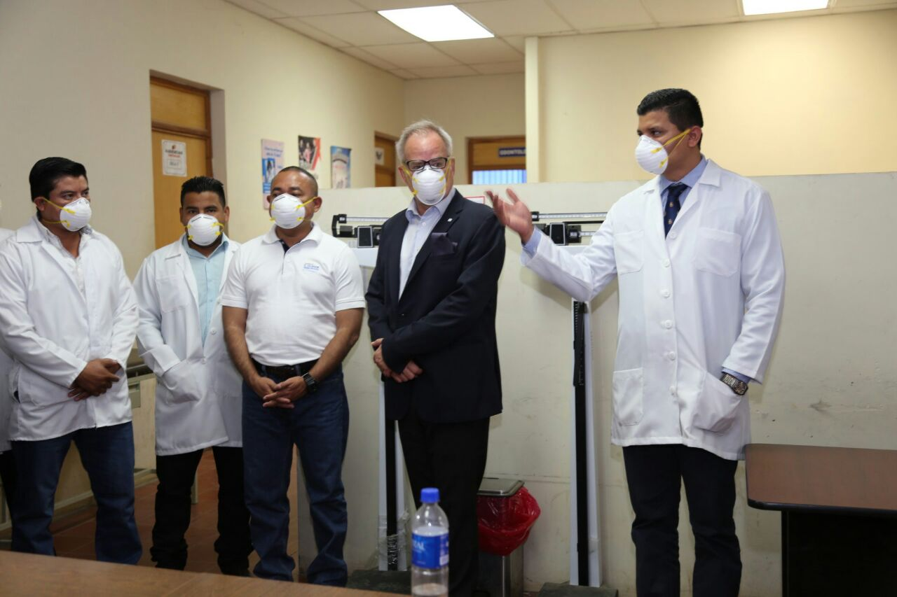

Slide 21
FORTALECIMIENTO EN EL DIAGNOSTICO OPORTUNO DE LA TB EN LA POBLACION PRIVADA DE LIBERTAD

Slide 22
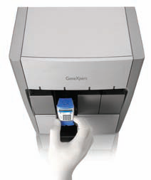
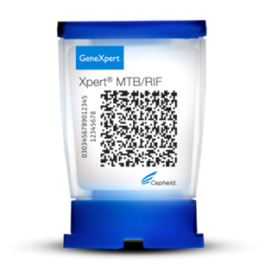
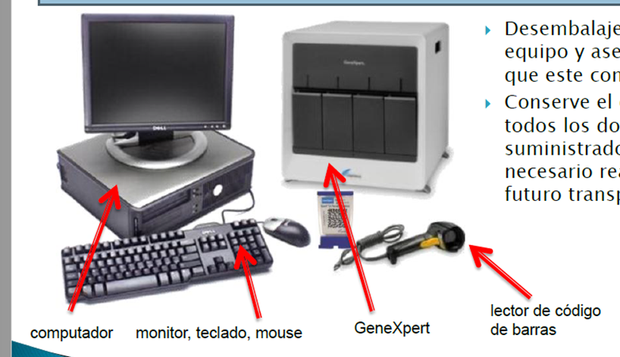


Nuevos Métodos Diagnóstico en PPL de
El Salvador.
GeneXpert MTB/RIF

Slide 23
BUSQUEDA ACTIVA DEL SINTOMATICO RESPIRATORIO Y ADMINISTRACION DE TRATAMIENTO ANTITUBERCULOSIS

Slide 24
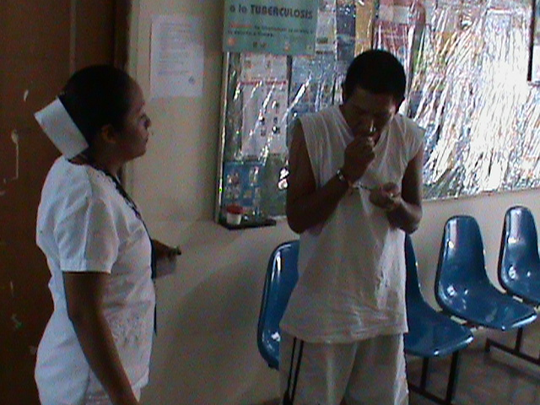
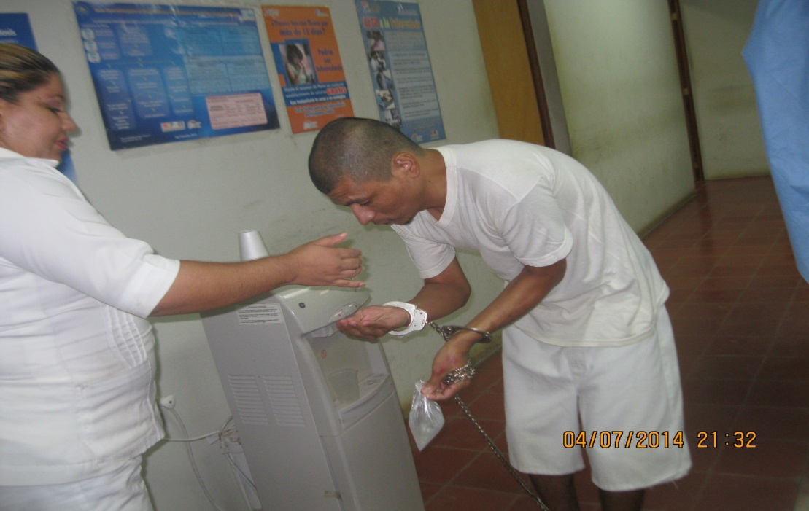
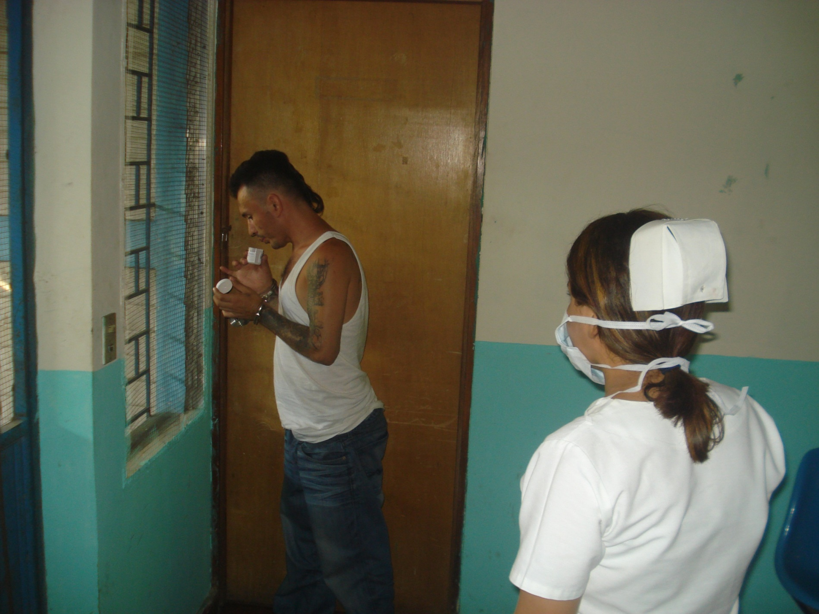
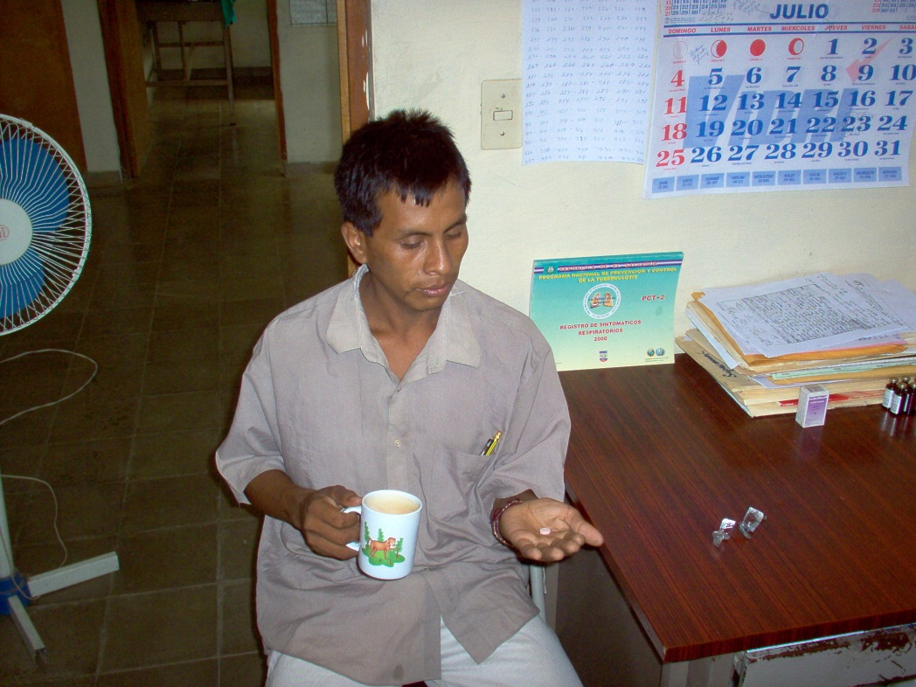

Slide 25
FORMACION DE VOLUNTARIOS EN TUBERCULOSIS DENTRO DE LA POBLACION PRIVADA DE LIBERTAD

Slide 26
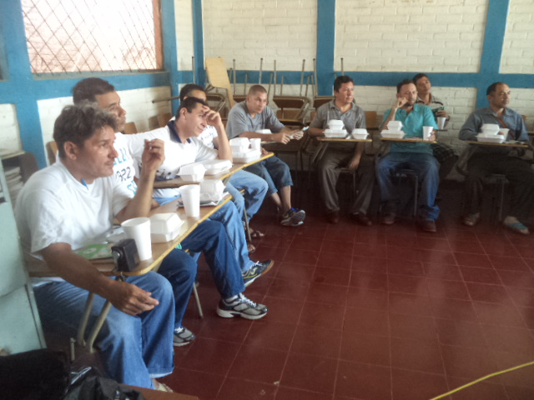
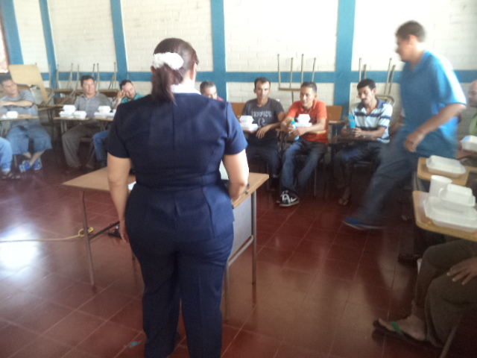
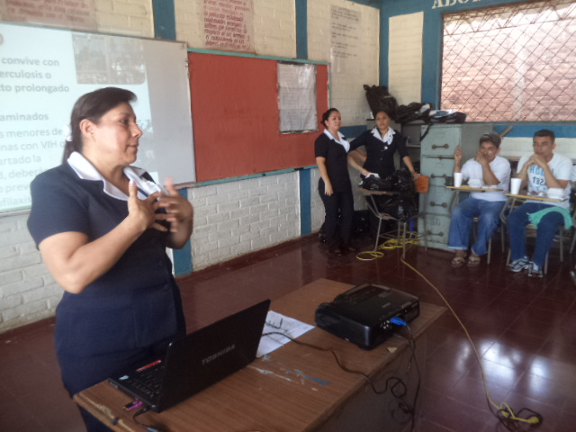
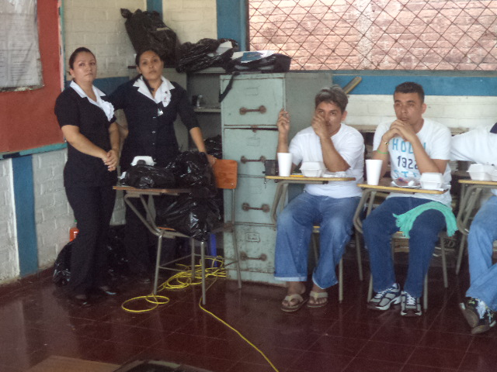

Slide 27
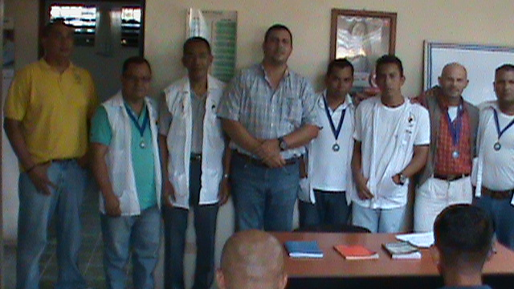
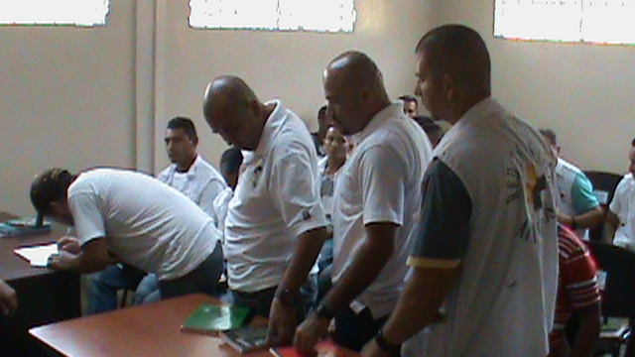

Slide 28
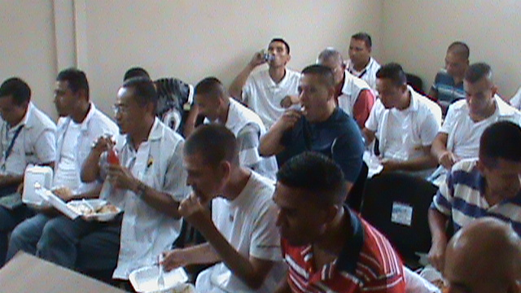
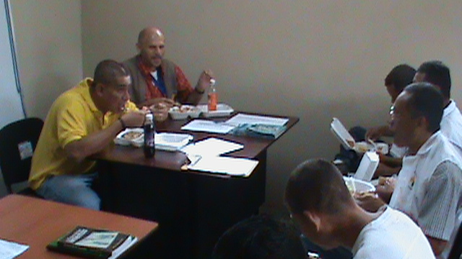

Slide 29
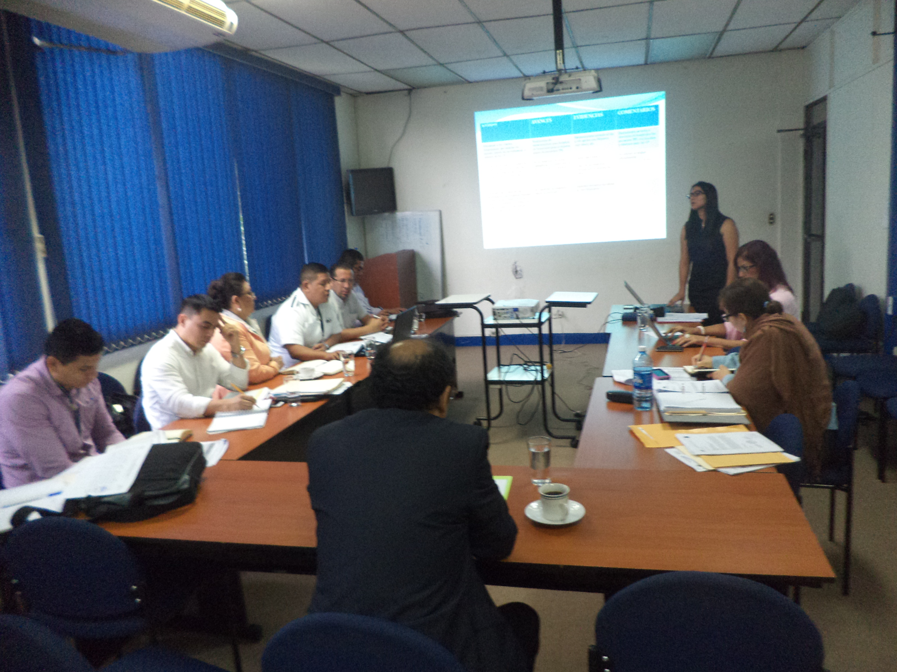
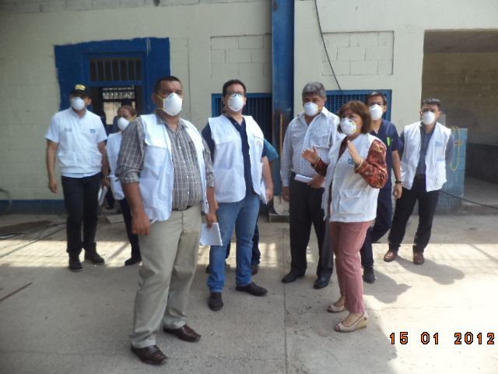
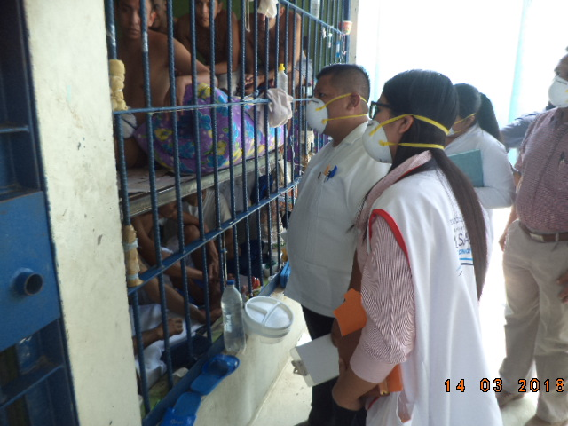
SEGUIMIENTO AL CUMPLIMIENTO DE LO CONTEMPLADO EN EL CONVENIO DE COOPERACIÓN INTERINSTITUCIONAL ENTRE EL MINISTERIO DE SALUD Y MINISTERIO DE JUSTICIA Y SEGURIDAD
COMITÉ DE SEGUIMIENTO AL CONVENIO MINSAL-MJSP

Slide 30

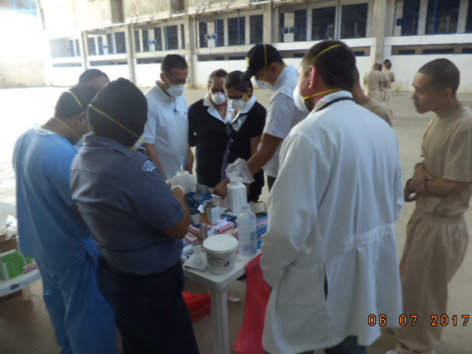
APOYO DADO POR MINSAL A TRAVÉS DEL PROGRAMA NACIONAL DE TUBERCULOSIS Y ENFERMEDADES RESPIRATORIA (PNTYER)
ANTE LA SITUACIÓN DE TUBERCULOSIS EN EL SISTEMA PENITENCIARIO
TRABAJO DE LOS EQUIPOS MULTIDISCIPLINARIOS MINSAL-DGCP

Slide 31
Sensibilización de Personal de Seguridad, PNC y Comando de Sanidad Militar

Slide 32
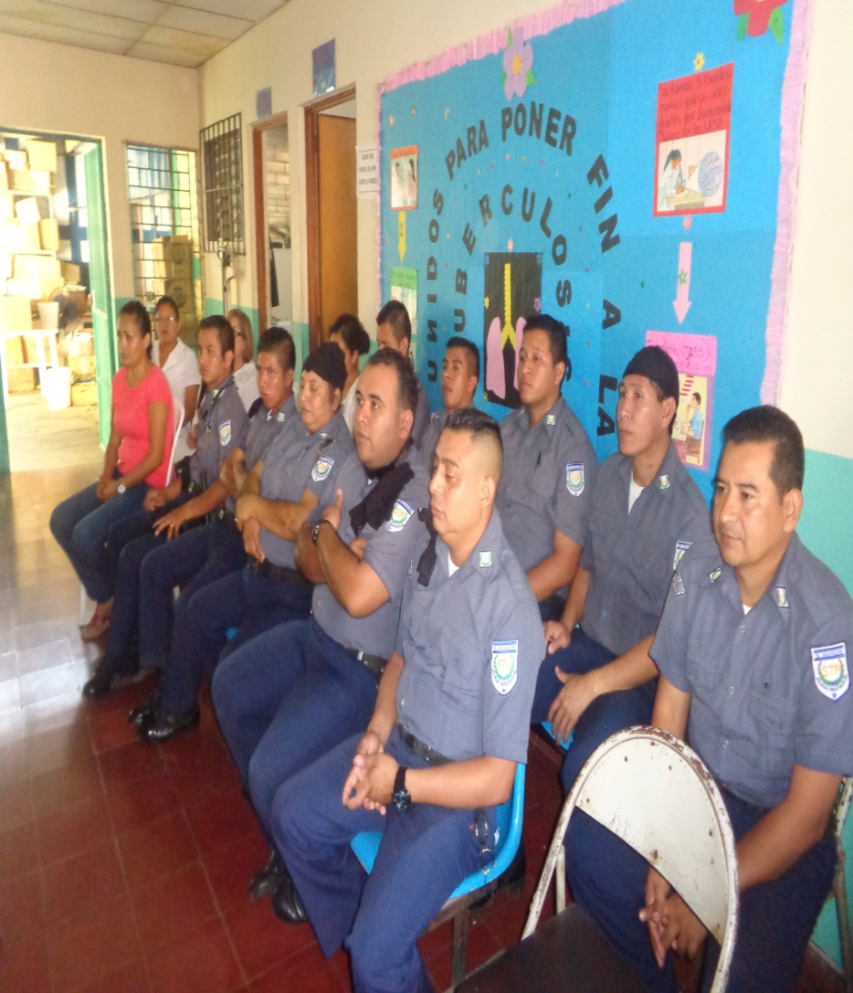
AGENTES DE SEGURIDAD DE CENTROS PENALES

Slide 33
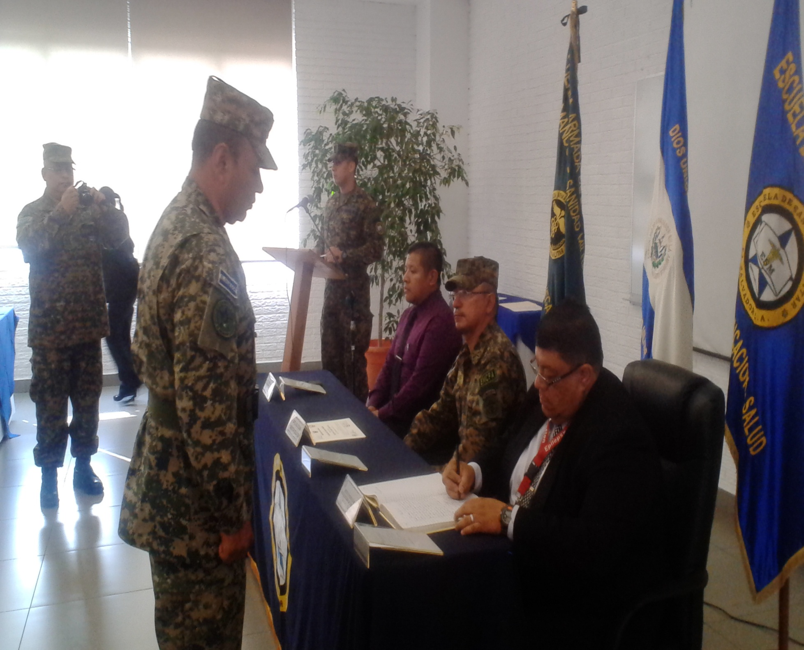
COMANDO DE SANIDAD MILITAR
(COSAM)

Slide 34
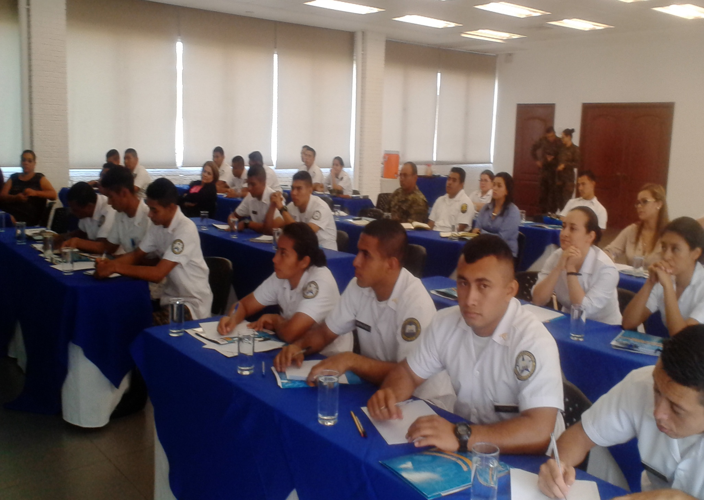

Slide 35
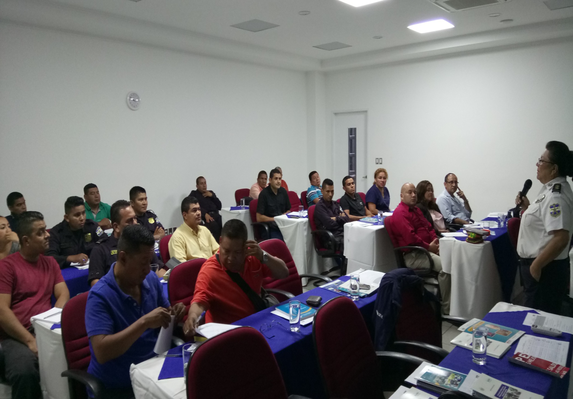

POLICIA NACIONAL CIVIL (PNC)

Slide 36
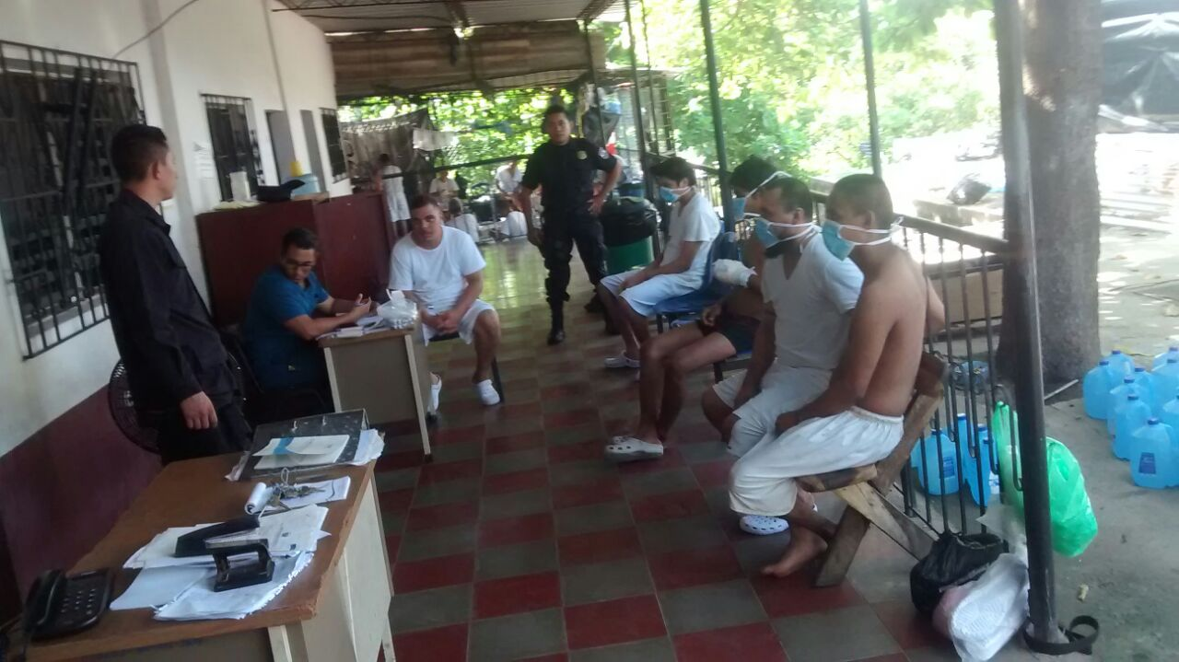
ATENCION A PL DE BARTOLINAS DE PNC EN SONSONATE

Slide 37
ACCIONES REALIZADAS ANTE LA SITUACIÓN DE TUBERCULOSIS EN EL SISTEMA PENITENCIARIO DE EL SALVADOR
En el aumento de casos también ha incidido, entre otras cosas: Mayor búsqueda del SR, Aumento de la Capacitación y Formación en TB del personal de salud, agentes de custodia y personal administrativo así como Mayor Capacidad para realizar pruebas diagnósticas.
¿Cómo se ha trabajado para la Búsqueda Activa de los Sintomáticos Respiratorios?
A través de:
          Consultas Médicas.
          Atenciones de Enfermería.
          Realización de brigadas médicas con mayor énfasis en los penales con medidas extraordinarias.
          Brigadas Médicas: con Unidades de Salud.
          Promotores TB/VIH penitenciarios.
          Participación activa de los pacientes PDL.
También se realizan:
Jornadas de limpieza en Centros Penales mensualmente con mayor énfasis en los centros que se encuentran con medidas extraordinarias.
Suministro de dietas del tipo Hiperproteica Hipercalórica a los PPL que padecen dicha enfermedad. Así como suplementos nutricionales, en especial a los que se encuentran con desnutrición.

Slide 38
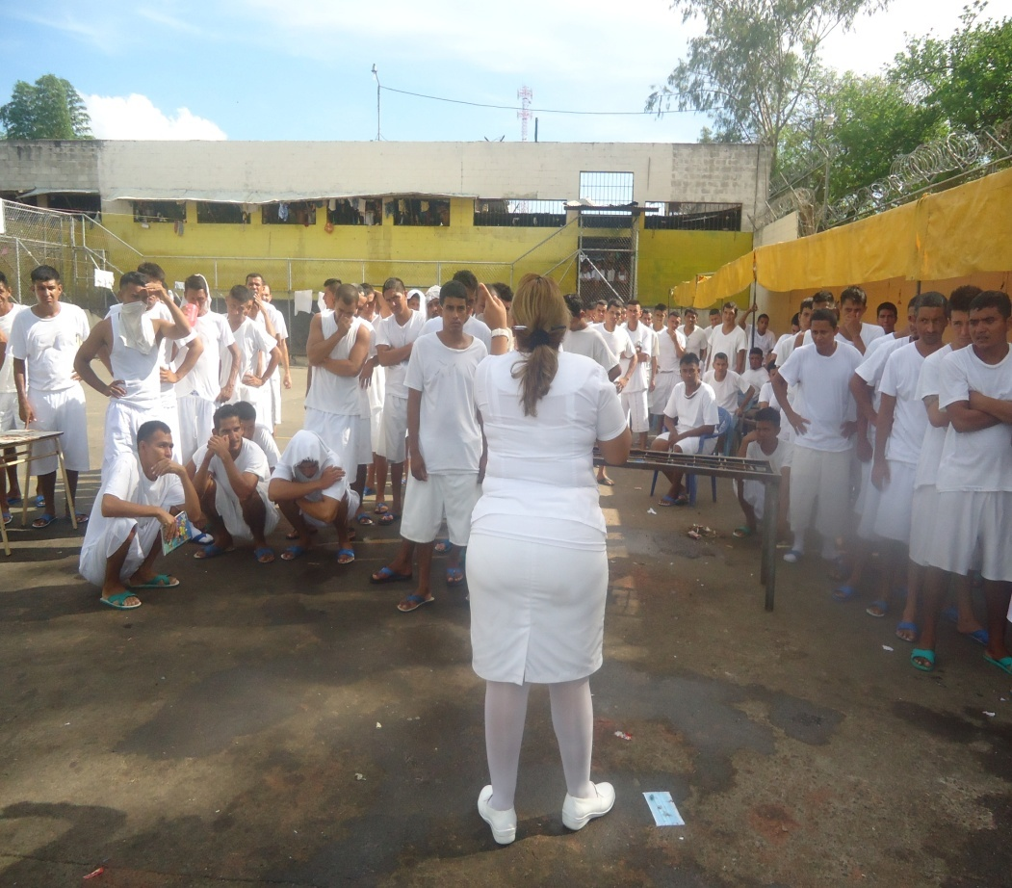
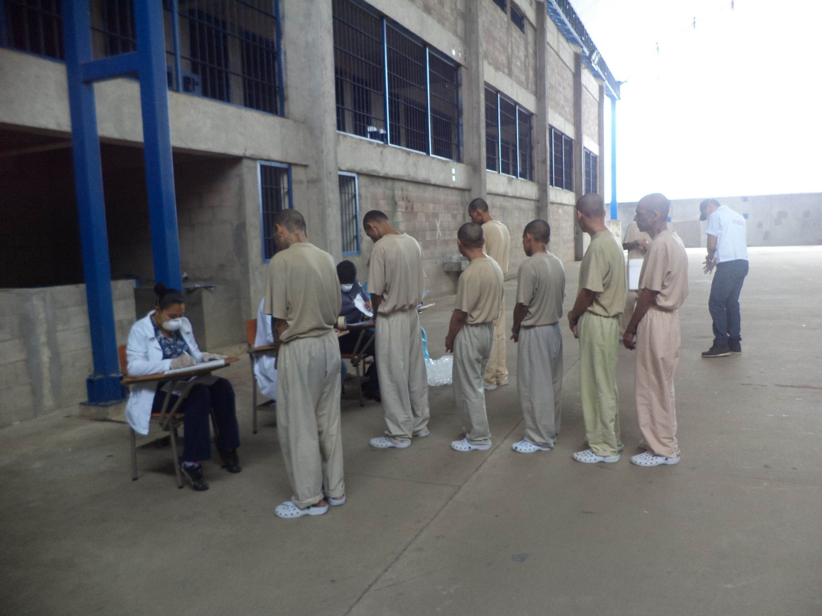
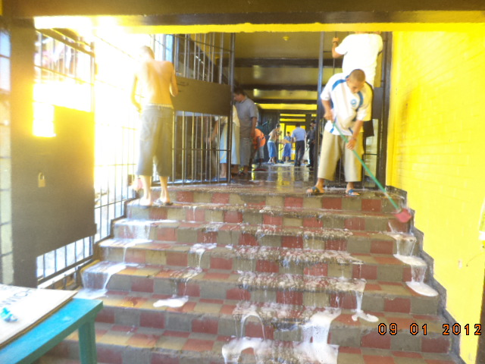
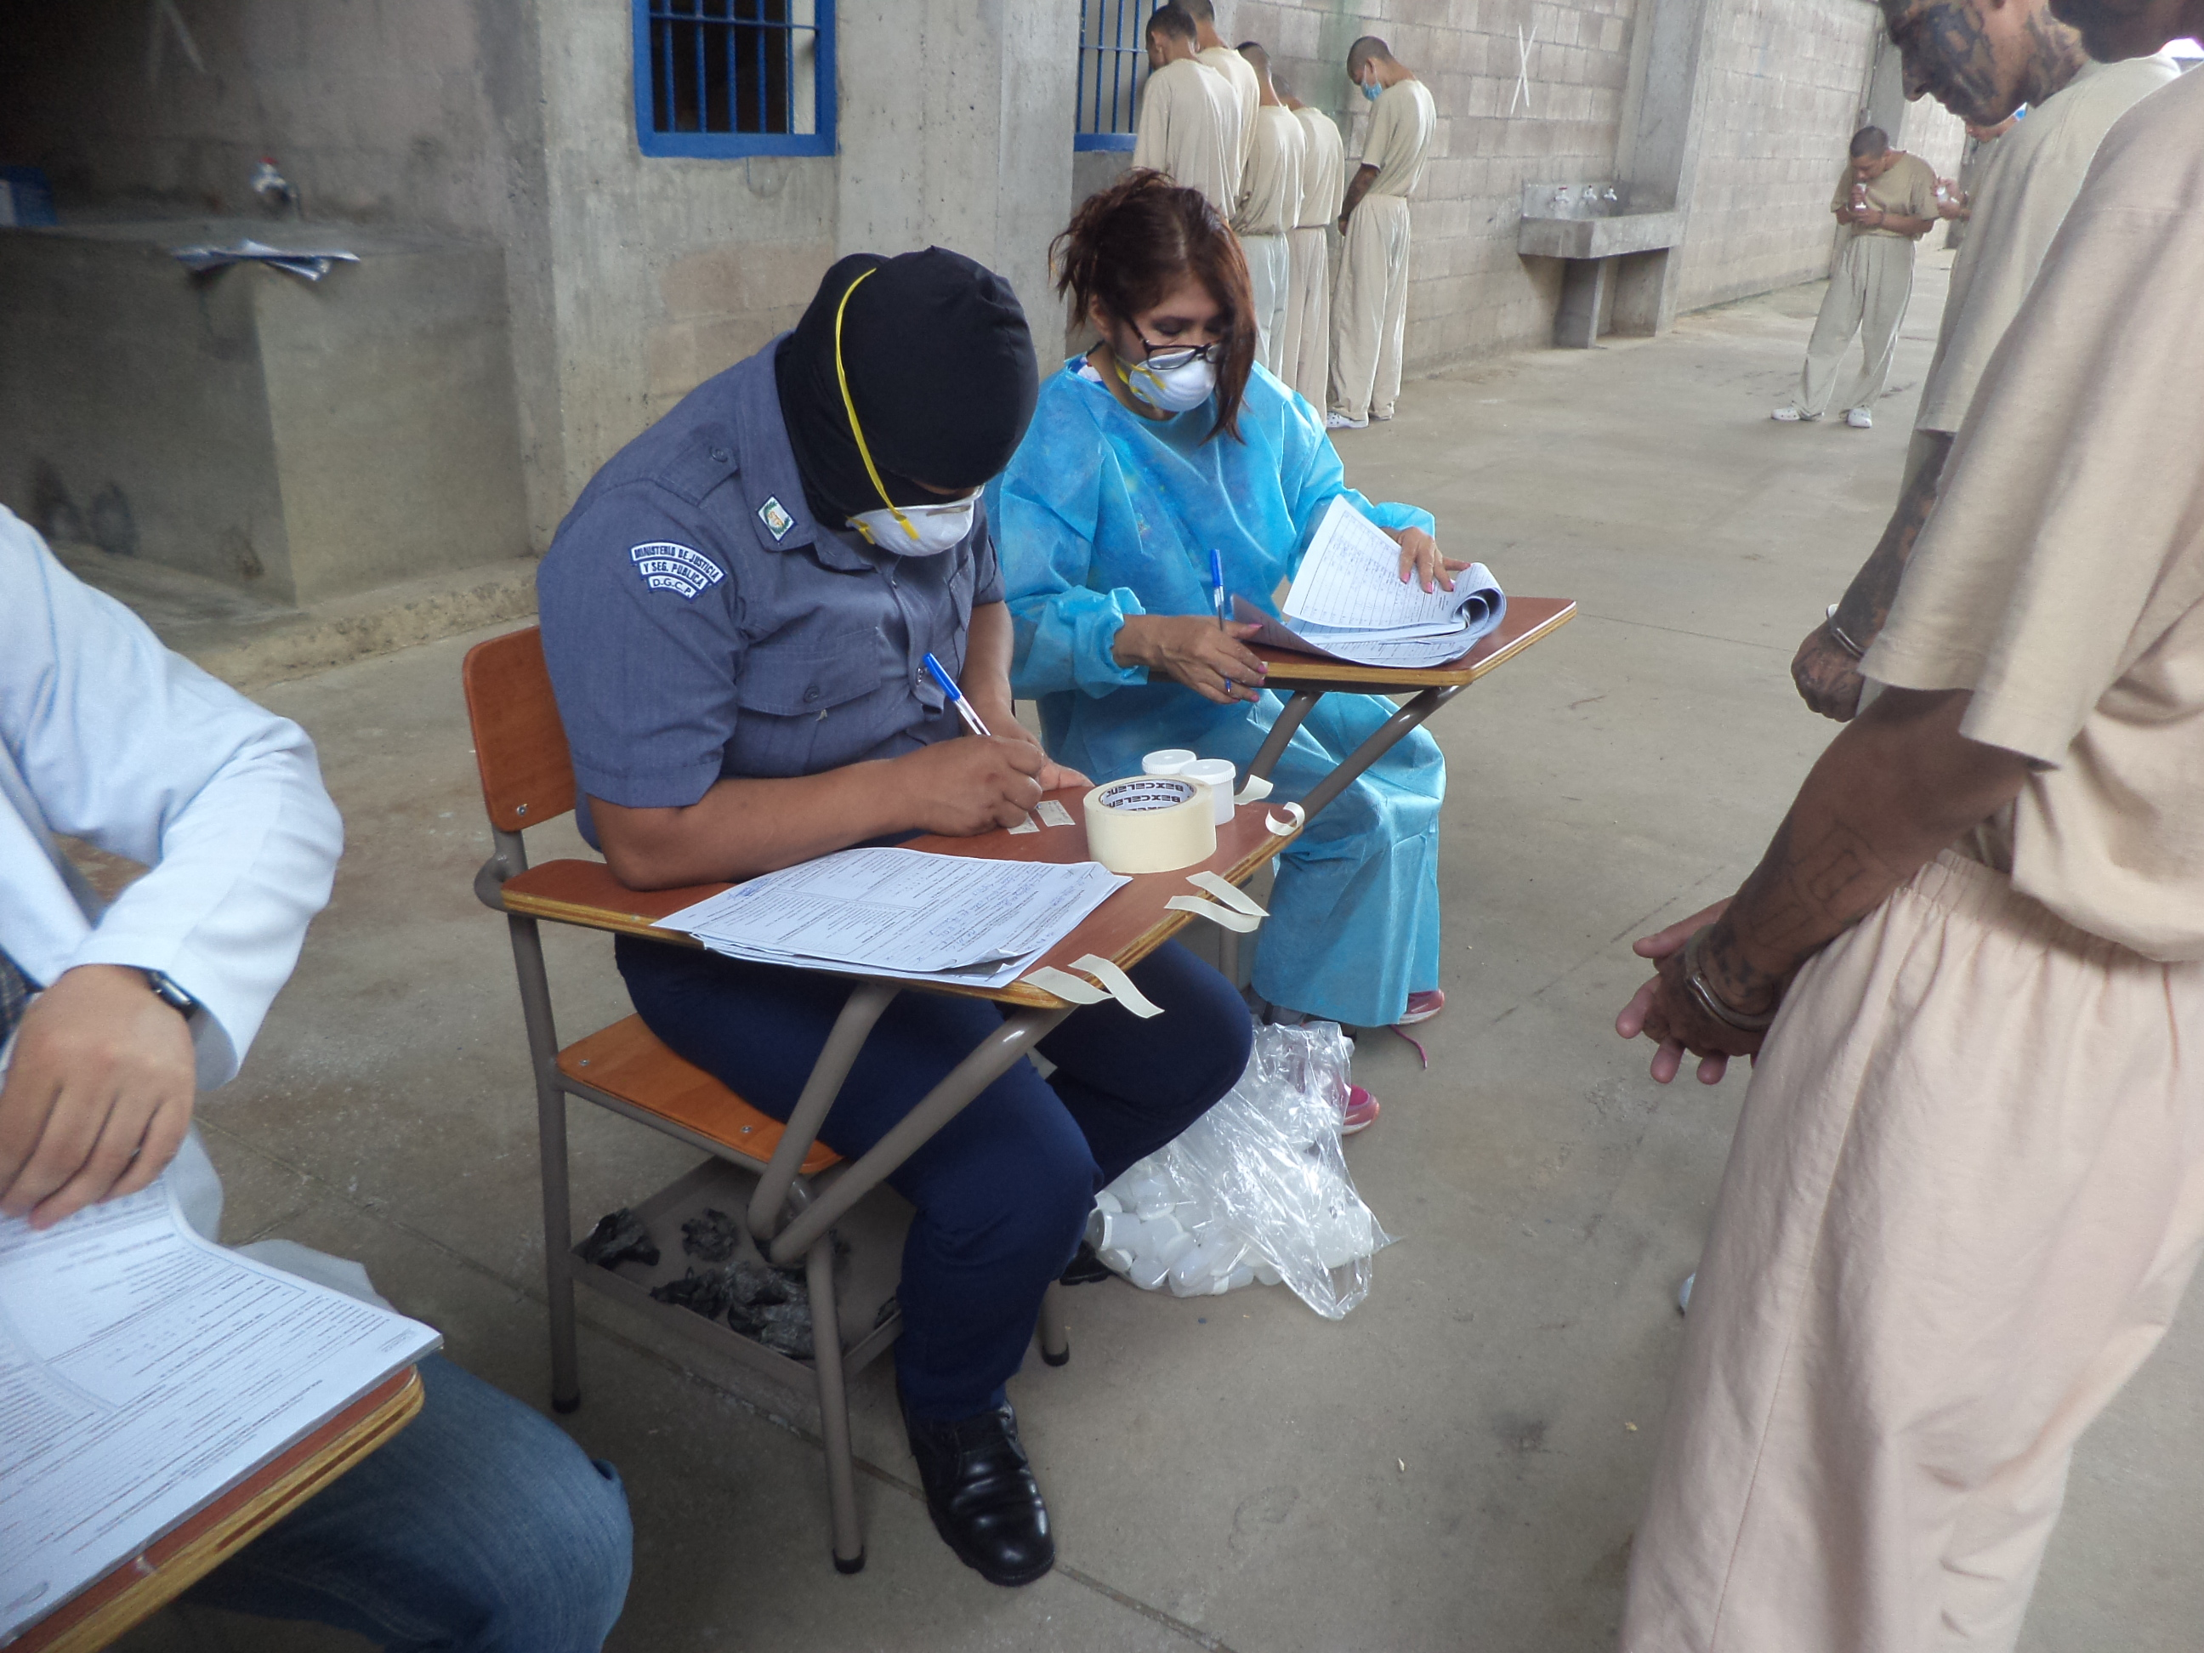
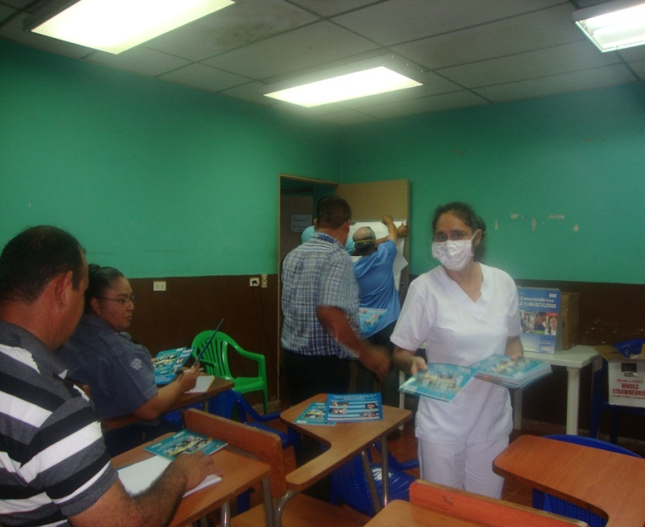
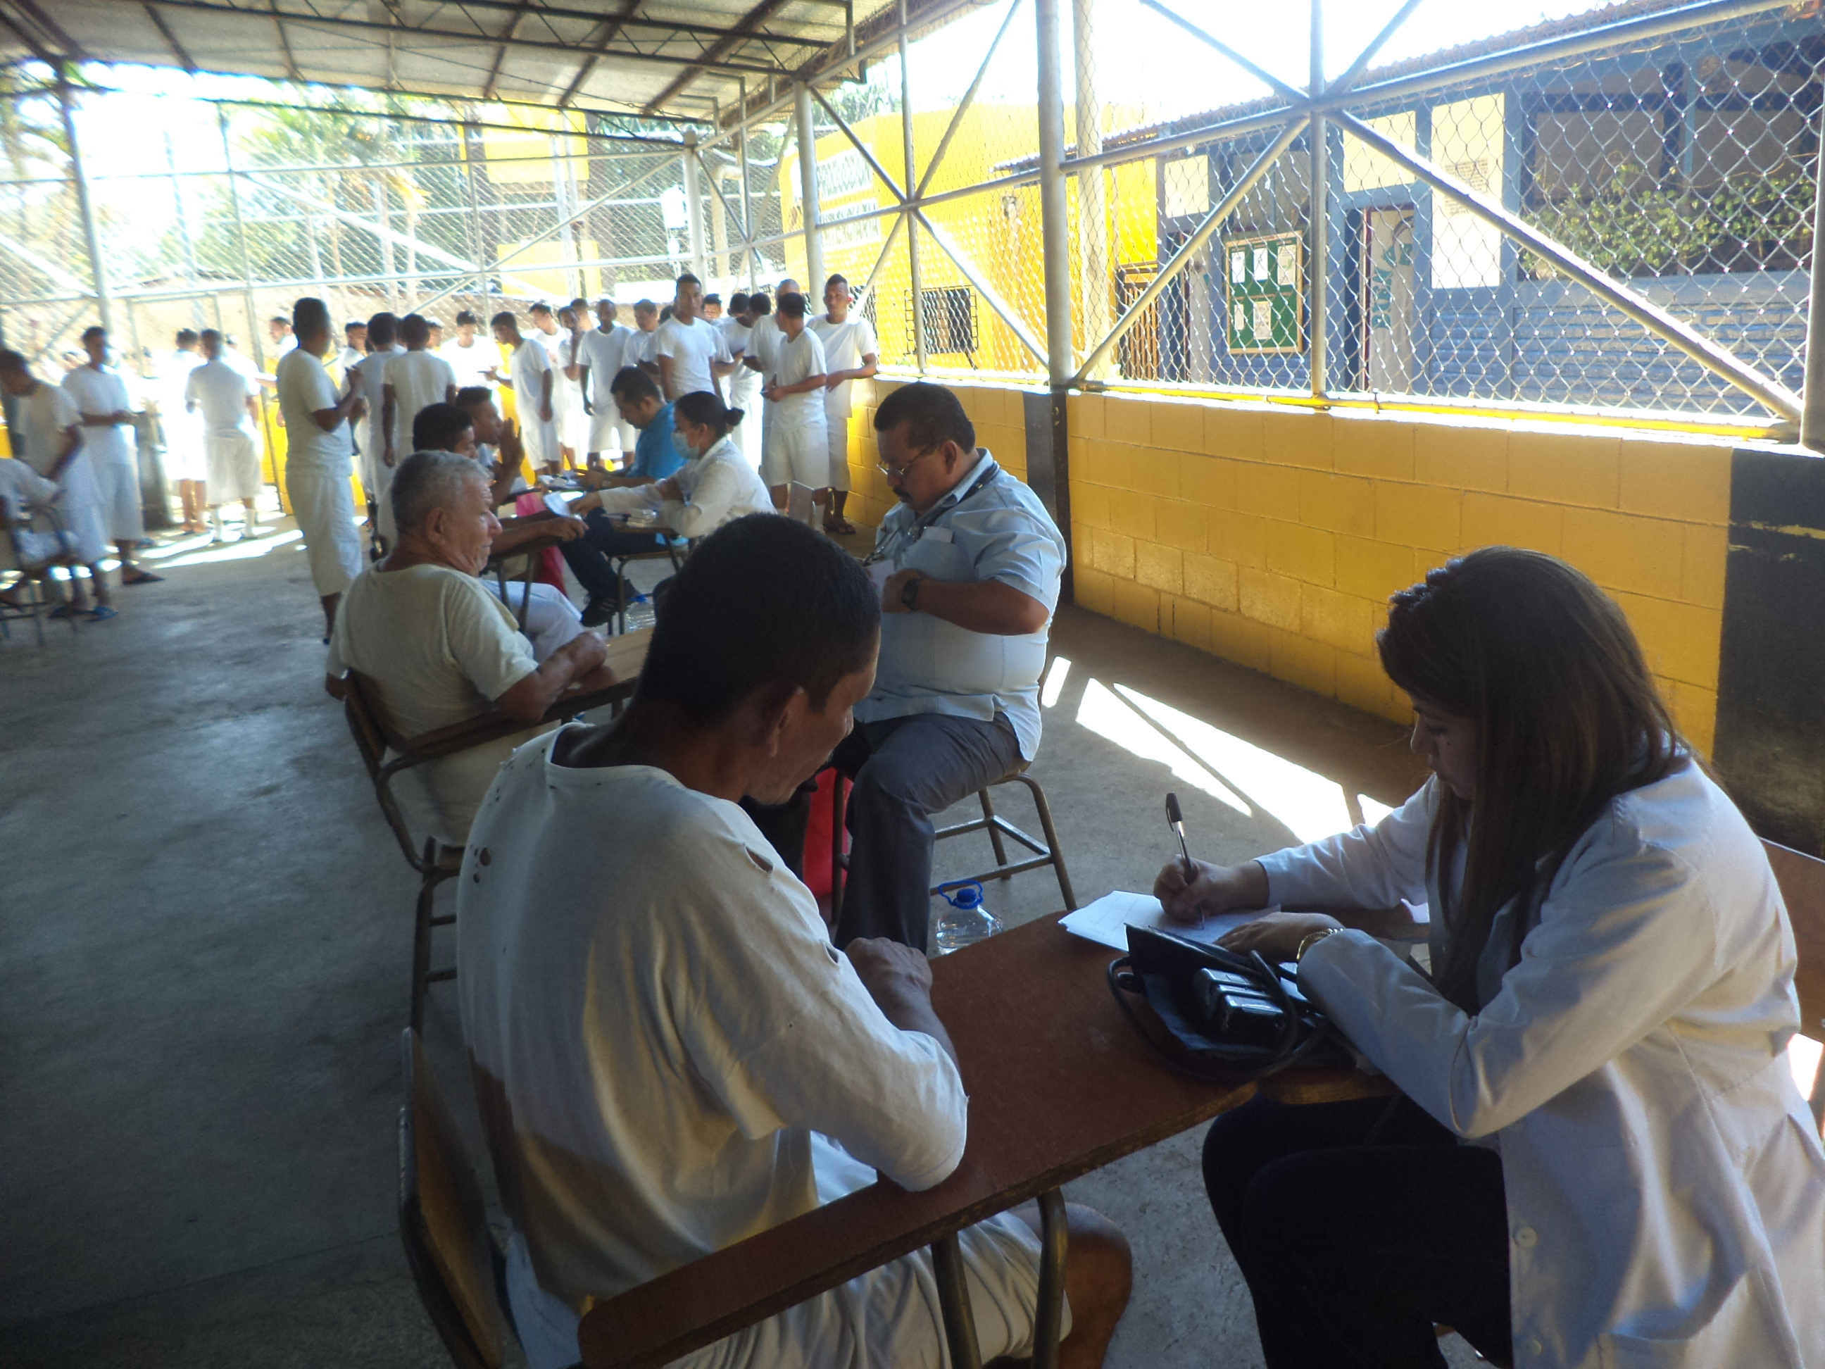
ACCIONES REALIZADAS ANTE LA SITUACIÓN DE TUBERCULOSIS EN EL SISTEMA PENITENCIARIO DE EL SALVADOR

Slide 39
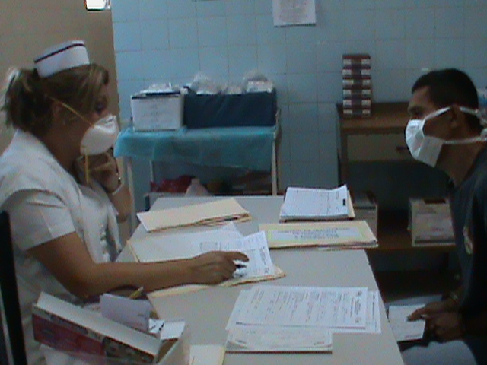
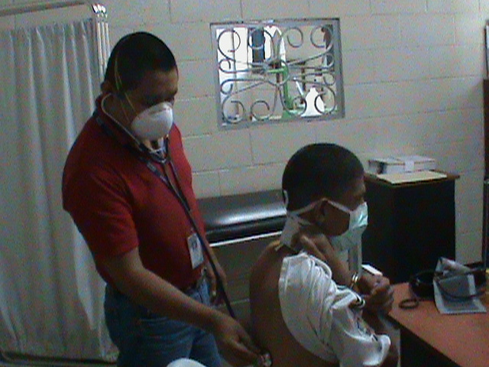
ACCIONES REALIZADAS ANTE LA SITUACIÓN DE TUBERCULOSIS EN EL SISTEMA PENITENCIARIO DE EL SALVADOR

Slide 40
APOYO DE OTRAS INSTITUCIONES GUBERNAMENTALES Y NO GUBERNAMENTALES ANTE LA SITUACIÓN DE TUBERCULOSIS EN EL SISTEMA PENITENCIARIO

Slide 41
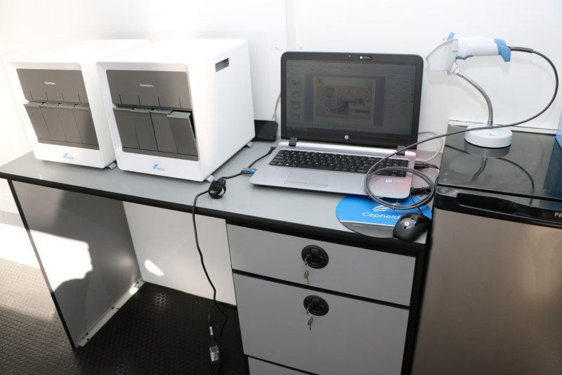
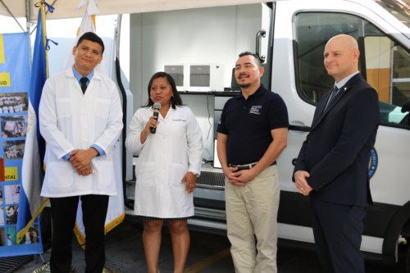
La Sección de Asuntos Antinarcóticos y de Aplicación de Ley (INL) de la Embajada de los Estados Unidos (EUA) en El Salvador, como parte de la iniciativa Regional Centroamericana de Seguridad (CARSI), en fecha 21 diciembre 2017, hizo la donación de DOS CAMIONETAS EQUIPADAS CON CINCO EQUIPOS GENEXPERT, 6000 cartuchos para procesamiento de muestras, cinco computadoras portátiles con su respectivo equipo, lo cual asciende a un monto de $372,337.50,.
Desde el 17 de enero al 19 de marzo del 2018, se han procesado 1,362 muestras, un promedio de 34 diarias. Positividad de 20%

Slide 42
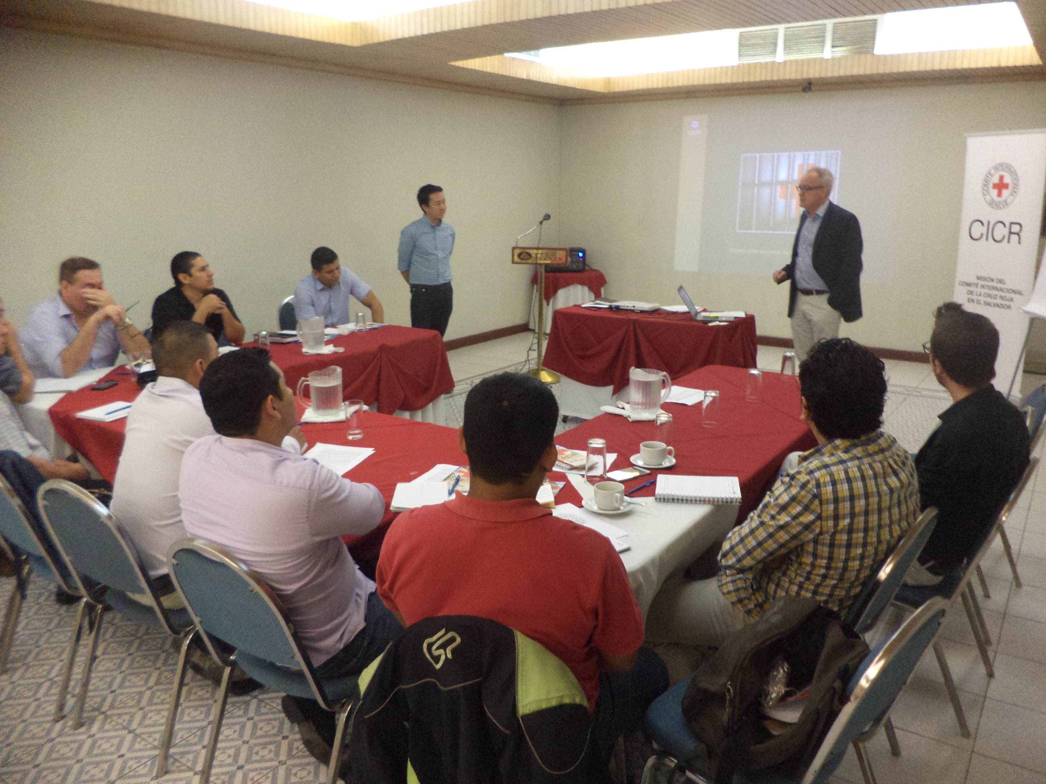
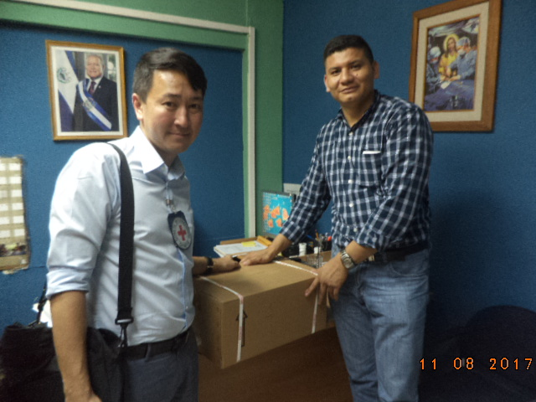
APOYO POR CRUZ ROJA INTERNACIONAL

Slide 43
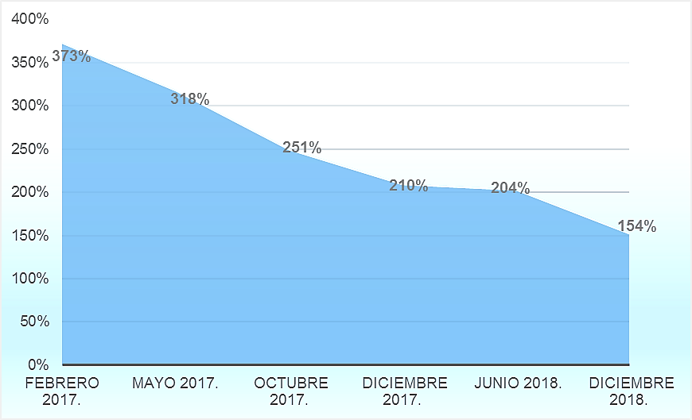
REDUCCIÓN DEL HACINAMIENTO PENITENCIARIO

Slide 44
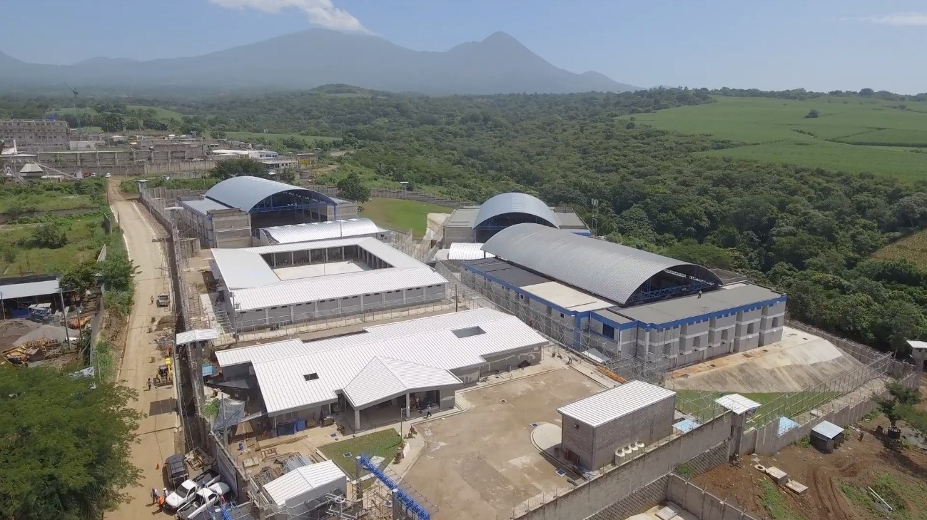
REDUCCIÓN DEL HACINAMIENTO PENITENCIARIO

Slide 45
PLAN DE SALUD
EN EL CENTRO DE RECUPERACIÓN PARA PERSONAS PDL CON TUBERCULOSIS EN PRIMERA FASE DETRATAMIENTO.
Contar con un centro de recuperación que ayude al restablecimiento de la salud de manera rápida e integral de las personas privadas de libertad con tuberculosis, especialmente en su fase de mayor contagio, mediante el abordaje de factores que inciden de manera negativa en la recuperación del mismo, implementando para ello medidas de control en especial brindando acceso a una adecuada alimentación, acceso a ventilación y sol suficientes, logrando así mejoras en corto tiempo
Control de infecciones
Medidas de Control Administrativas
Medidas de Control Ambiental
Medidas de Control Individual
A
B
C

Slide 46
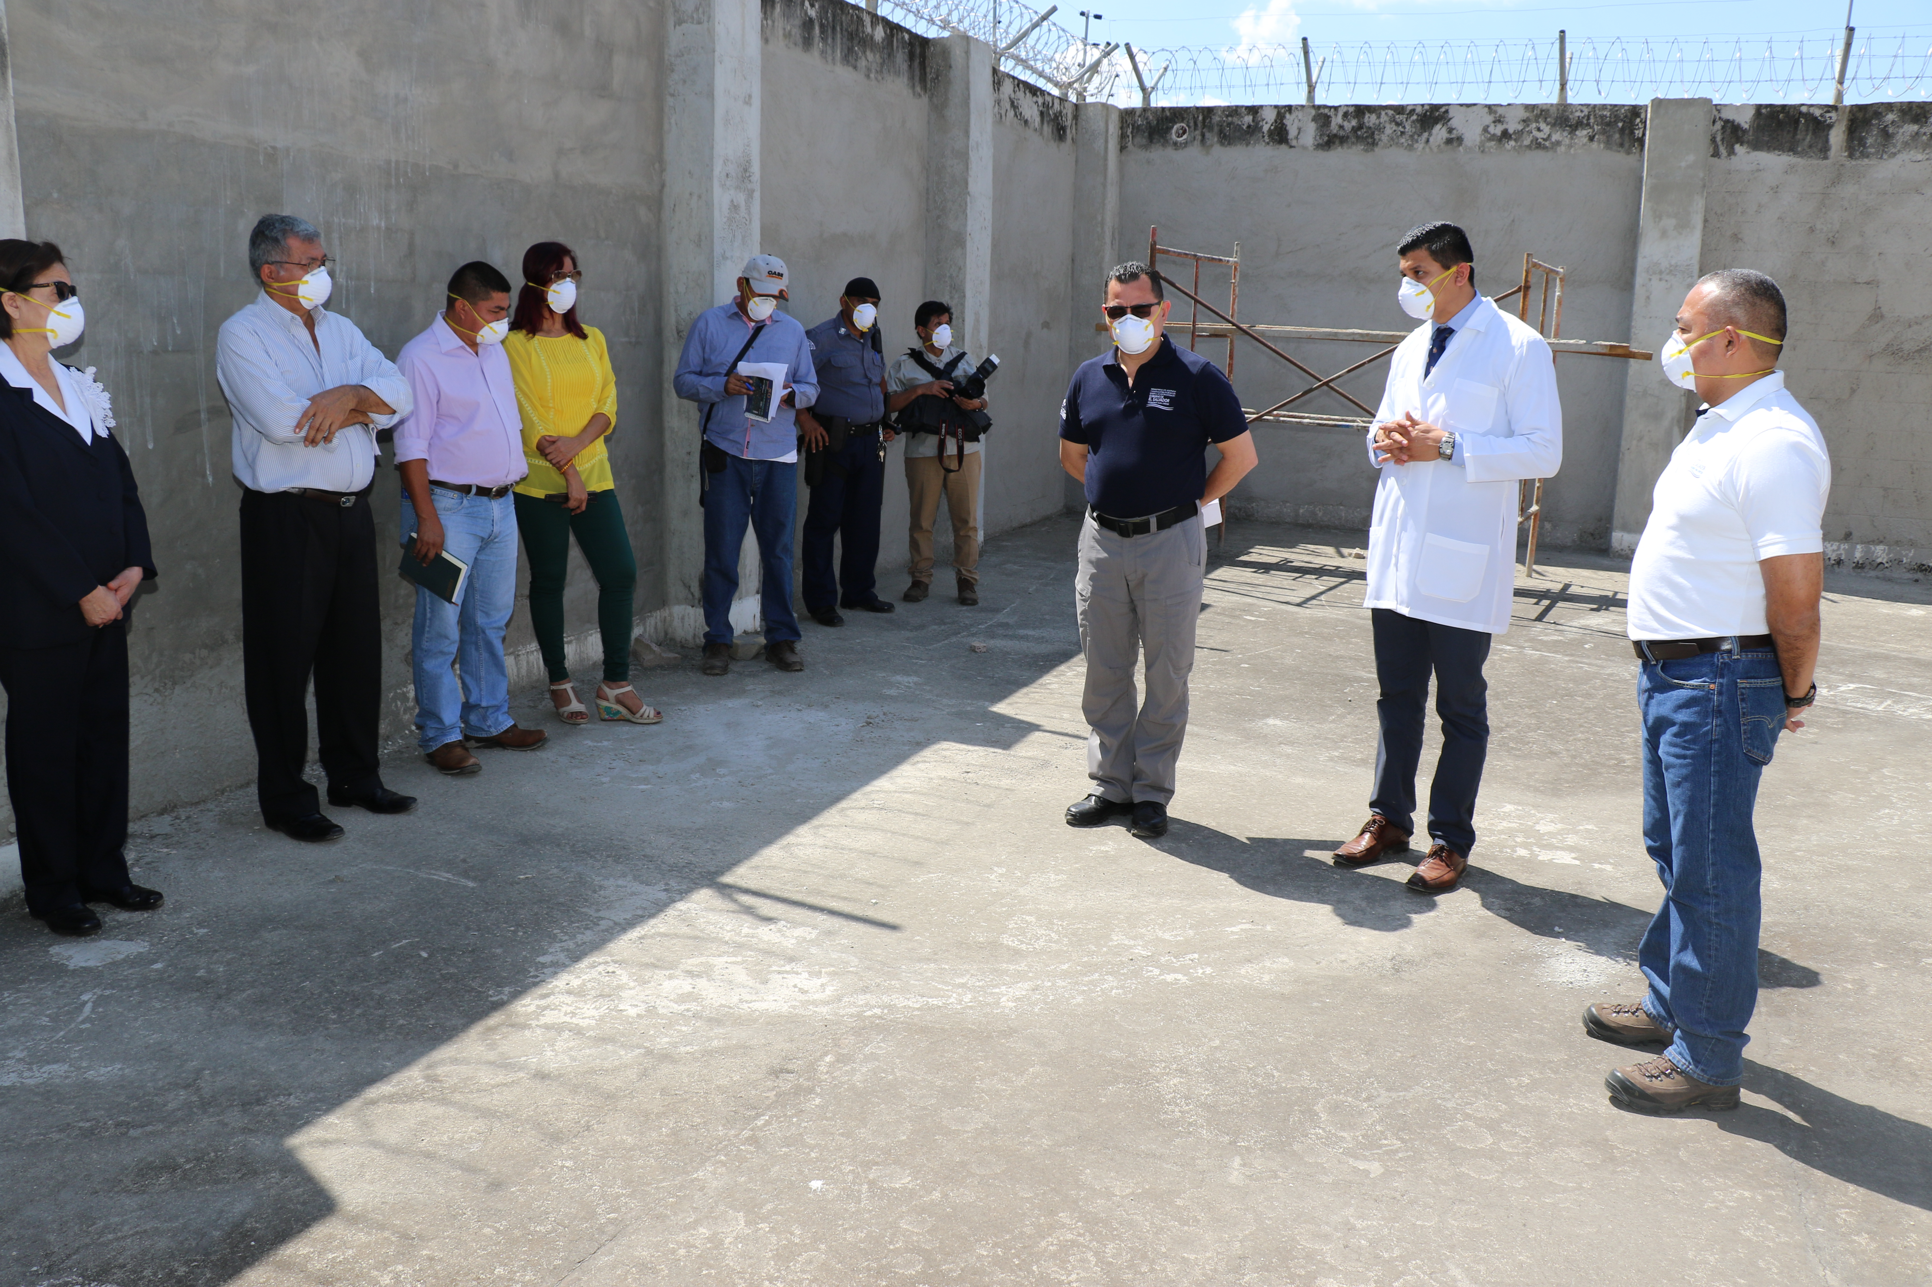

PLAN DE SALUD
EN EL CENTRO DE RECUPERACIÓN PARA PERSONAS PDL CON TUBERCULOSIS EN PRIMERA FASE DE TRATAMIENTO.
Contratación de recursos médicos y paramédico para atender las 24 horas la clínica asistencial al interior del CP de Izalco
La sede está ubicada en el Complejo Penitenciario de Izalco Fase I sector 2 en Sonsonate, el cual tiene capacidad para 563 privados de libertad. Y fue inaugurado el 28 de febrero 2018.
El objetivo es romper con el ciclo de transmisión de esta enfermedad en el sistema

Slide 47
APOYO DADO POR MINSAL A TRAVÉS DEL PROGRAMA NACIONAL DE TUBERCULOSIS Y ENFERMEDADES RESPIRATORIA (PNTYER) ANTE LA SITUACIÓN DE TUBERCULOSIS EN EL SISTEMA PENITENCIARIO
Readecuación de áreas de aislamiento en 10 centros penales con mayor incidencia en Tuberculosis.
Coordinación con UCSF y Hospitales para procesamiento de muestras para diagnostico de tuberculosis y química en general.
Coordinación con el programa de TB para mantener una capacitación continua al personal de salud penitenciario en materia de Tuberculosos en centros penales.
Fortalecimiento con equipo e insumos a todas las clínicas de los centros penales con apoyo del programa de TB y Fondo Mundial.
El recurso económico que, actualmente se está invirtiendo en Readecuaciones de áreas de aislamiento, Kit de control de infecciones y equipo de computo y mobiliario para las clínicas penitenciarias asciende a $ 990,591,60 (10% del presupuesto total de país dirigido a centros penales, gestionado por el MINSAL)

Slide 48




Slide 49

Nuevo Mecanismo de Financiamiento, Basado en Resultados 2016-2018 Apoyado por el Fondo Mundial
Presupuesto del Fondo Mundial aprobado para apoyar la lucha contra la TB a nivel Nacional
$ 9,905,916.00 Receptor Principal MINSAL

Slide 50
Nuevo Mecanismo de Financiamiento, Basado en Resultados 2016-2018 Apoyado por el Fondo Mundial
Presupuesto del Fondo Mundial aprobado para apoyar la lucha contra la TB a nivel del Sistema Penitenciario
$ 990,591,60 (10% del presupuesto total de país dirigido a centros penales, gestionado por el MINSAL)

Slide 51
Rubros y Actividades Invertidas
Readecuación de áreas de aislamiento en 9 centros penales
Fortalecimiento en compra de equipo medico, informático y de oficina para las clínicas del Sistema Penitenciario que apoyen las actividades de detección de casos. (computadoras, impresores, refrigeradoras, tensiómetros, estetoscopios, escritorios, archiveros)
Compra de insumos para el equipamiento en las áreas de readecuación, (Kits de insumos mascarillas lentes descartables entre otros)
$300,000
(30%)
$70,200
(7%)
$225,000
(22,5%)

Slide 52
Apoyo en medios de diagnostico mas oportunos (Equipo Gene Xpert y reactivos de pruebas)
Capacitación y formación de personal de salud, seguridad, administrativo , afectados y promotores penitenciarios.
$451,040
(45%)
$16,500
(16,5%)

Slide 53

RETOS A SUPERAR EN EL SISTEMA PENITENCIARIO

Slide 54
RETOS A SUPERAR EN EL SISTEMA PENITENCIARIO
Cumplimiento del tratamiento administrado estrictamente supervisado en algunos centros penales.
Minimizar las rotaciones y constantes deserciones.
Rebeldía y renuencia por parte de algunos PPL en tomar su medicamento, y en entregar muestras para seguimiento bacteriológico.
Continuar la mejora de las condiciones de los penales para áreas de aislamiento para enfermos con tuberculosis.
Mejorar condiciones de control de infecciones en los centros penales.
Minimizar los traslados de PPL enfermos con tuberculosis a otros centros penales mientras este en su tratamiento.

Slide 55
Establecer estrategias efectivas para que los PPL que salgan en libertad y que reciben tratamiento para la tuberculosis lo continúen fuera del centro penal hasta finalizar el tratamiento.
Continuidad del tratamiento antituberculoso en PPL cuando se movilizan a los juzgados o que son dados de libertad sin hacer del conocimiento al personal de clínica de los centros penales.
Incumplimiento de las medidas de protección respiratoria (ausencia en el uso de respiradores (N 95) por parte del personal custodio cuando acompañan a los pacientes con TB a los hospitales.
Mejorar las coordinaciones entre personal de clínica-UCSF y Hospital de referencia para optimizar el trabajo de control de la tuberculosis en algunos lugares donde aun existe fallas.
Mayor involucramiento, apoyo y participación por parte de los directores de los centros penitenciarios y personal de seguridad en todas las actividades de prevención y control de la TB realizadas en cada centro penitenciario
Descarte de TB y otras enfermedades infectocontagiosas oportunas en los PPL al ingresar a los diferentes centros penales.

Slide 56

GRACIAS
Preguntas…?

